Slide 1


Adán y la costilla perdida
Basado en Génesis 2:21

Slide 2
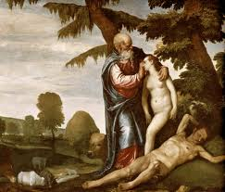
¿Qué no ha hecho Dios para manifestar su amor para con el hombre?
De la costilla que Jehová Dios tomó del hombre, hizo una mujer, y la trajo al hombre (verso 22).
“Entonces Jehová Dios hizo caer un sueño profundo sobre Adán y, mientras este dormía, tomó una de sus costillas y cerró la carne en su lugar”

Slide 3

Lo que se narra aquí sucedió en un accidente de transito
Un impacto frontal contra un tanque de combustible completamente lleno, a velocidades de autopista, es una experiencia que a nadie le deseo. La sorpresa fue haber sobrevivido a ello –claramente Dios tenía otros planes para mí: Dice la persona que cuenta esta experiencia.
Durante los 5 meses y medio en el hospital, y durante años después, tuve una serie de operaciones para reconstruir varias partes de mi cuerpo, especialmente los huesos de mi cara.

Slide 4
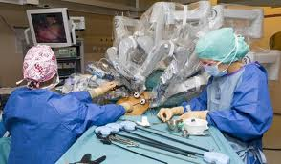
Estas operaciones a menudo requirieron usar mis propios huesos para hacer injertos. Yo notaba que el cirujano plástico siempre volvía al lado derecho de mis costillas, a través de la misma cicatriz horizontal, de hecho, para tomar más hueso para estos procedimientos.
Yo mismo experimente una cirugía, cuando me extrajeron un pedazo de cuero de mi estomago, para hacerme un injerto en mis pies.

Slide 5
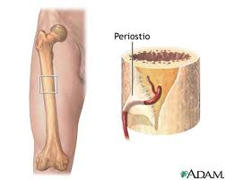
Un día, le pregunté por qué nunca se le agotaba el hueso. Me miró vagamente y me explicó que él y su equipo extraían la costilla entera cada vez. ‘Dejamos el periostio intacto, así que normalmente la costilla crece de nuevo’.
Capa que recubre externamente los huesos. Consta de vasos sanguíneos y nervios. Tiene un papel fundamental en el crecimiento y la nutrición del hueso

Slide 6
A pesar del hecho de haber sido entrenado y de haber practicado como médico general, estaba intrigado; nunca antes me había dado cuenta de eso.
El periostio (el significado literal de esta palabra es ‘alrededor del hueso’) es una membrana que cubre cada hueso.

Slide 7
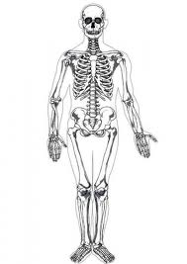
El periostio contiene células que pueden crear un hueso nuevo. Sobretodo en los jóvenes, ‘el periostio de la costilla tiene la admirable capacidad de regenerar hueso, quizás más que cualquier otro hueso’.

Slide 8
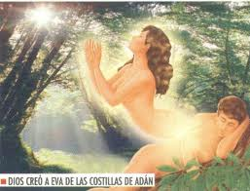
Los cirujanos torácicos (del pecho) extraen costillas de forma rutinaria, y a menudo éstas vuelven a crecer, por completo o en parte.
¿Por qué razón la costilla se regenera rápidamente?
1) Mucho depende del cuidado con que la costilla es extraída; necesita ser ‘pelada’ de su periostio para dejar la membrana lo más intacta posible
Esto nos dice que Dios es el mejor cirujano del mundo (Lea Gén.1:31.

Slide 9
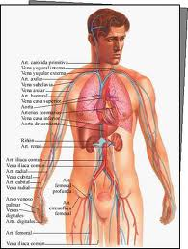
2) Una razón importante por la que la costilla es ideal para la regeneración es que los músculos intercostales ligados a ella le proveen una buena cantidad de sangre.

Slide 10
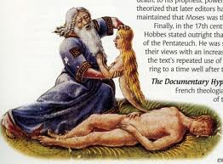
Cuando el cirujano me dijo esto, mi pensamiento inmediato fue –‘¡qué bien, Adán no tuvo que andar por ahí con un defecto!’
En Génesis 2:21, refiriéndose a la creación de Eva, leemos: ‘Entonces Jehová Dios hizo caer sueño profundo sobre Adán, y mientras éste dormía, tomó una de sus costillas, y cerró la carne en su lugar.’

Slide 11

Sorprendentemente, muchos cristianos han crecido creyendo que el hombre tiene una costilla menos que la mujer. ¡Ese fue mi caso asta hoy!
Pero sucede que tienen el mismo número, 24 costillas cada uno, por supuesto.
Algunos anti-creacionistas han usado el hecho de que a los hombres no les falta ninguna costilla para burlarse de un Génesis literal.

Slide 12

Durante años antes de mi accidente, cuando alguien me preguntaba sobre esto yo le respondía algo así:
‘Si su padre perdió su dedo en una sierra circular, ¿esperaría usted que todos sus hijos tuvieran un dedo menos?
¿O todos sus hijos, pero no sus hijas? Claro que no.

Slide 13
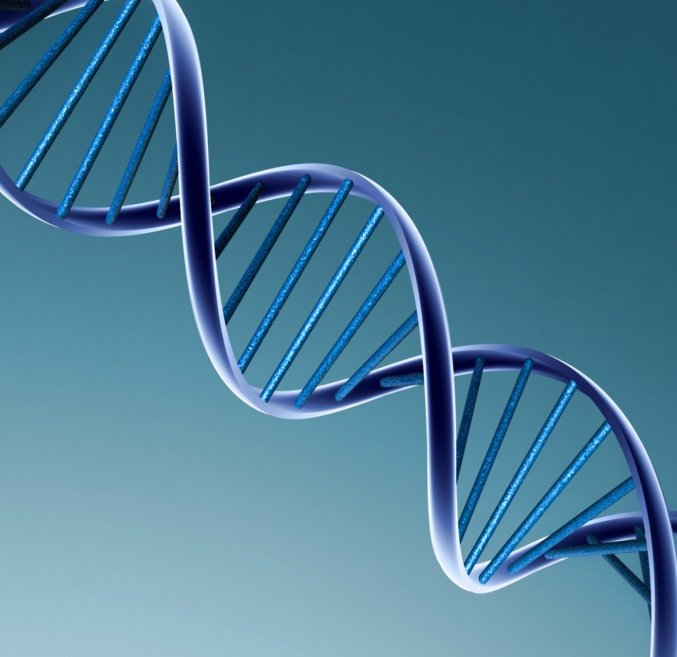
Las instrucciones del ADN que son pasadas de un padre a un hijo van en forma de código, como un escrito–remover una costilla (o un dedo) no cambiaría las instrucciones en el código, así que toda su descendencia tendrá todas sus costillas (o dedos).’
El ADN es la sustancia química donde se almacenan las instrucciones que dirigen el desarrollo de un huevo hasta formar un organismo adulto, que mantienen su funcionamiento y que permite la herencia.

Slide 14
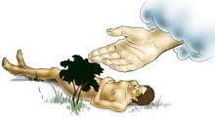
Mientras todo eso es verdad y pertinente, esta información sobre la regeneración de las costillas añade una nueva y fascinante dimensión. Dios diseñó la costilla junto con el periostio .
Él sabía con seguridad cómo extraer una costilla de manera que creciera de nuevo, justo como las costillas lo hacen hoy–sin requerir ningún tipo de milagro especial.

Slide 15
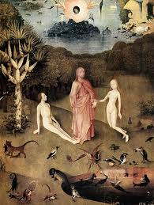
Adán nunca tuvo ninguna parte de su caja torácica permanentemente debilitada, sino que tuvo, por los 930 años de su vida, el mismo número de costillas que nosotros tenemos hoy en día.
Al despertar, seguramente ya su costilla había crecido de nuevo, y no tuvo que guardar ningún reposo, lo sabemos porque el mismo día de la cirugía Dios los casó y lo nombró administrador del planeta.
(Lea Gén.1:27,28).
Además Génesis 2:16 dice: «Tomó, pues, Dios el Eterno al hombre y lo puso en el huerto de Edén, para que lo cultivara y lo guardara», lo hizo el mismo día de la cirugía.

Slide 16
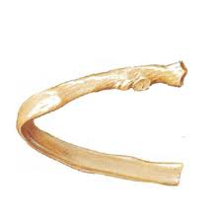
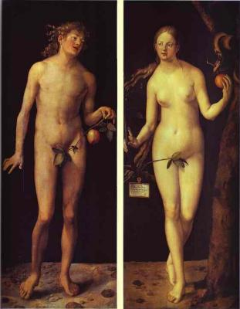
Por supuesto, el milagro especial fue la creación de Eva a partir de la costilla de Adán,
Observe el milagro: de una costilla, Dios hizo a Eva, «su cabeza se alzaba algo más arriba de los hombros de Adán, y la estatura de Adán era un poco más del doble de los que hoy habitan la tierra»
(Lea La Historia de la Redención p. 21).

Slide 17
¿Por qué no hizo Dios a Eva del polvo conforme hizo a Adán?
¿Por qué de esta manera–por qué no directamente de elementos simples, o ‘polvo’, como Adán?
Todos hemos pecado ‘en Adán’–y todos podemos ser redimidos por el sacrificio de Jesucristo, el ‘postrer Adán’ (1 Corintios 15:45).
Así que era importante que todos nosotros, incluyendo a Eva, fuéramos descendientes de Adán.

Slide 18

Cuan grande es el amor de Dios para con el hombre, cuando dijo: «No es bueno que el hombre esté solo; le haré ayuda idónea para él» (Gén.2:18).
Por eso yo le digo al Señor: «Gracias señor por la esposa que me diste, la cual me a acompañado casi cincuenta años, y te suplico por tu gracia, nos ayudes a permanecer unidos en ti más cada día, en Cristo Jesús, Amen».

Slide 19
Y a las mujeres des digo: «que son muy importantes en la vida de los hombres», ¿Qué sería de nosotros sin ellas? ¡Gracias Señor por haberlas Creado!
Sería bueno que ellas reflexionaran sobre su procedencia, y el propósito con el cual fueron creadas.
Primero. Para que el hombre no estuviera solo en el mundo, y como tal, que fueran «una ayuda para el hombre».
Segundo. Para que le ayudara la procreación de la especie humana, y en la administración del planeta, ambas debían ser echas con responsabilidad (lea Gén.1:28), sino también que lo ayudara a relacionarse más con Dios cada día. Y
Tercero. Que son el producto de un milagro: Su belleza se debe a que fueron labradas dos veces.
Por todo esto debieran estar agradecidas con Dios, y pedirle sabiduría para cumplir con su cometido.

